Slide 1
第一课《文化与社会》
第一框：体味文化
总议题：在抗疫中体味文化

Slide 2
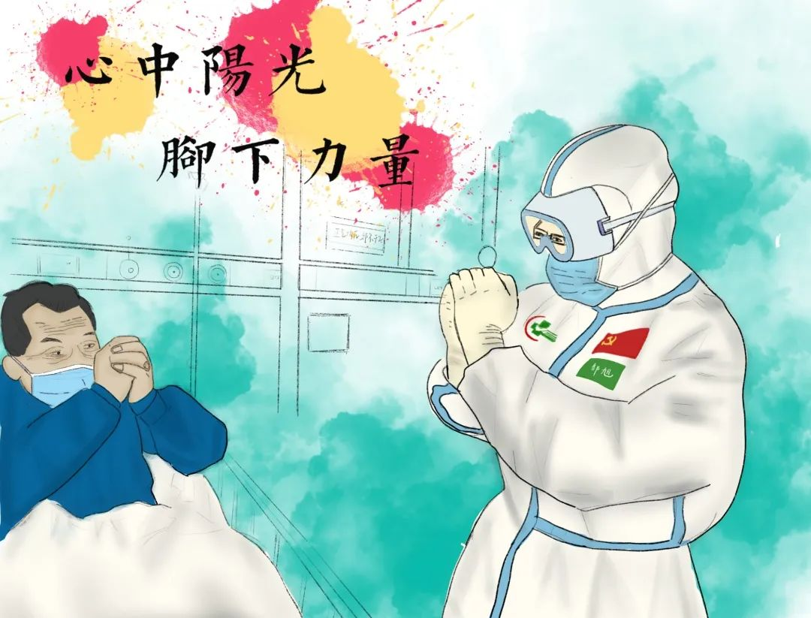
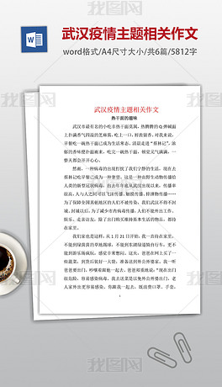
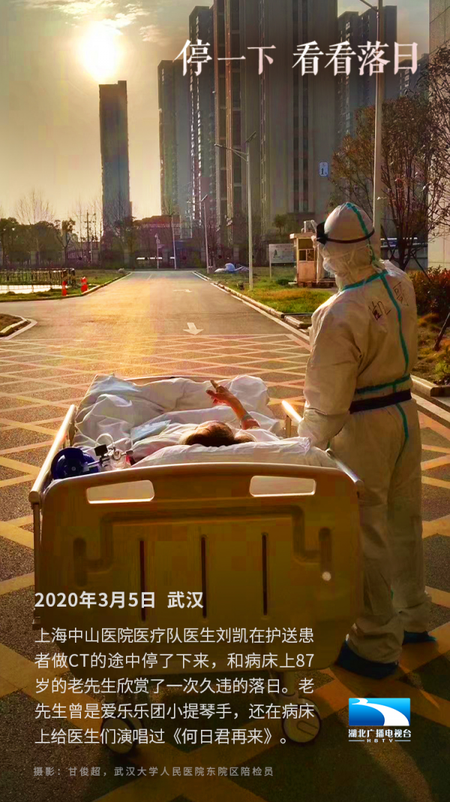
子议题一：在抗疫中感受文化现象
1.疫情来临，举国上下共同应对这场没有硝烟的战争。我们会选择用什么方式记录“战场”上的点点滴滴?
答：我们可以用漫画，音乐，照片，作文，抖音，微博等形式记录
文化形式多种多样

Slide 3
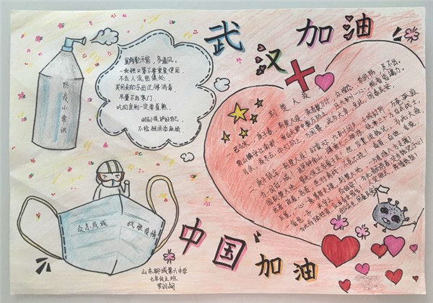
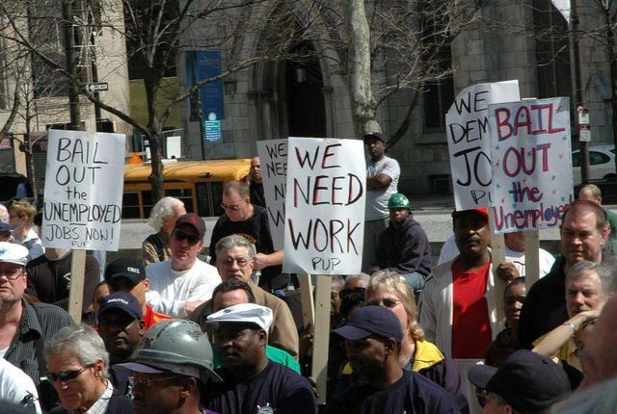
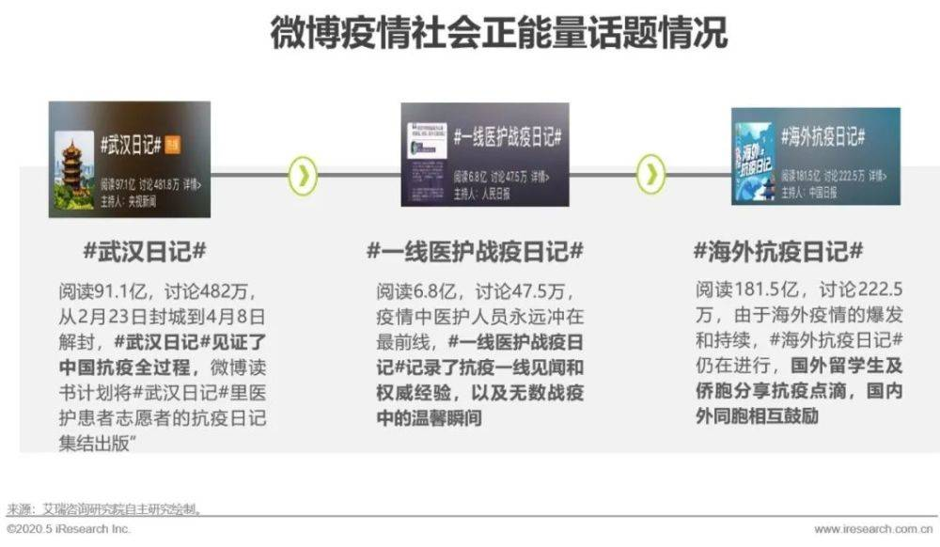
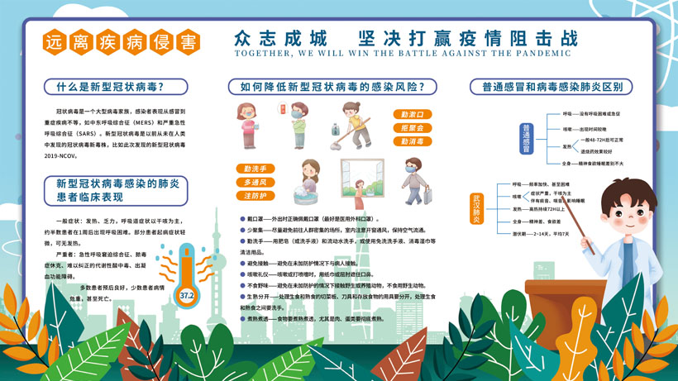
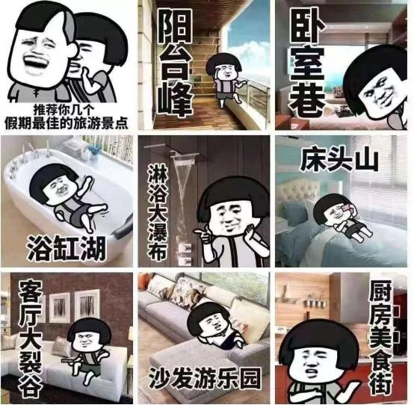
2.说说你感受到的疫情文化？
不同区域有不同特色的文化
从空间上
校园里，网络里，社区里 ，南方，北方 ，国内国外
文化现象无处不在
从时间上
在古代经书、史书、小说、笔记、地方志等文献之中，记载了很多预防与治疗温疫疾病的方法，其中“隔离”，是古人很早就意识到的一个最佳的预防疫病办法。瘟疫论
文化现象无时不在

Slide 4




一、文化“万花筒”
01
文化形式多种多样
文化现象无时不在，
文化现象无处不在。
02
03
不同区域有不同特色的文化

Slide 5
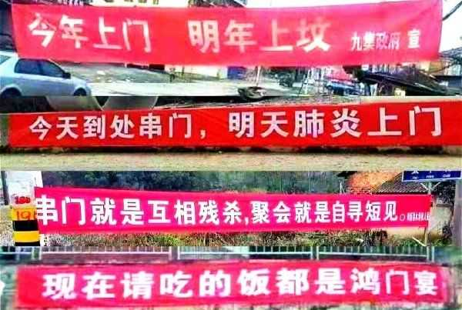
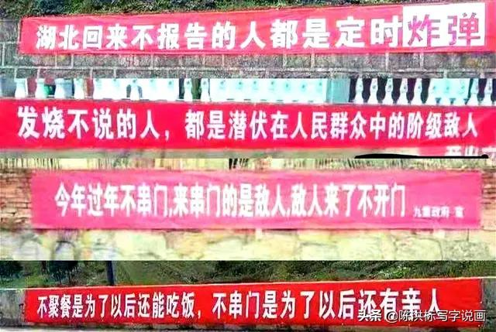
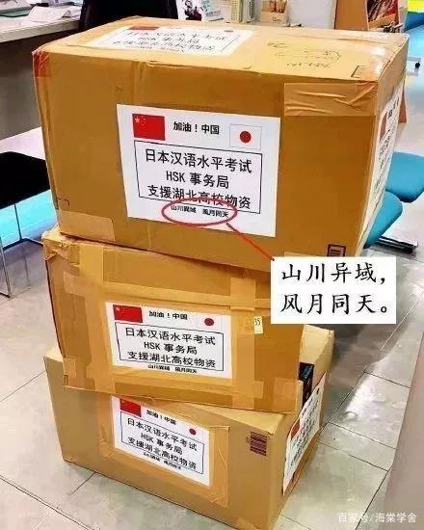
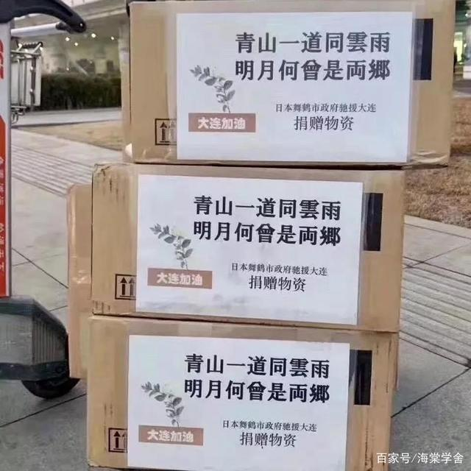
子议题二：在抗疫中理解文化内涵
有人说：硬核标语是没文化，而日本援助物资上的标语才是有文化，对此你怎么看？到底什么是文化呢？

Slide 6

二.文化是什么
文化的内涵
01
相对与经济、政治而言的人类全部精神活动及其产品
具体范畴：
意识形态性质的部分：
世界观、人生观、价值观
非意识形态性质的部分：
自然科学和技术、语言和文字
具体形式：
静态（精神产品）：思想、理论、信念、道德、教育、科学、文学、艺术等。
动态（精神活动）：文化生产、传播、学习、积累的过程，都是文化活动。
Notes:
你不问我什么是文化的时候，我还知道文化是什么；你问我什么是文化，我反而不知道文化是什么了。
—— 著名作家、文学研究家 钱钟书

Slide 7

(1)广义的“文化”
是对人类改造世界的一切活动及其创造的物质成果和精神成果的统称。
(2)狭义的“文化”
专指文学艺术和科学知识，或指人们受教育的程度。
(3)我们所讲的“文化”
是建设中国特色社会主义文化的“文化”，它既不同于那种广义的“文化”，也不同于那种狭义的“文化”

Slide 8
下列属于文化现象和文化活动的是：
1）西双版纳植物王国
2）黄山自然风光
3）莫高窟的飞天壁画
4）大汶口文化遗址
5）宗教活动
6）克隆技术
7）伦理道德观念
8）生产资料所有制
9）军队
10)工人、农民从事生产活动
11) 参加演讲会
12) 某国议员竞选
自然现象
自然现象
文化
文化
文化
文化
文化
经济
政治
经济
文化
政治

Slide 9
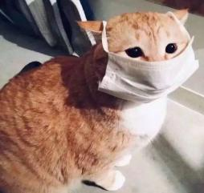
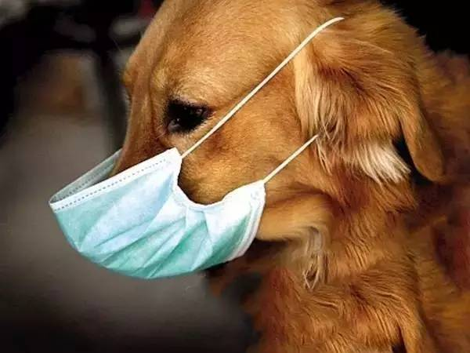
疫情防控中衍生的口罩文化，小动物们会自觉遵守疫情规定吗？
文化是人类社会特有的现象

Slide 10
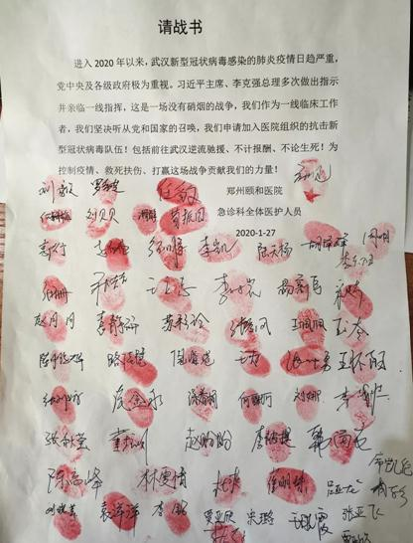
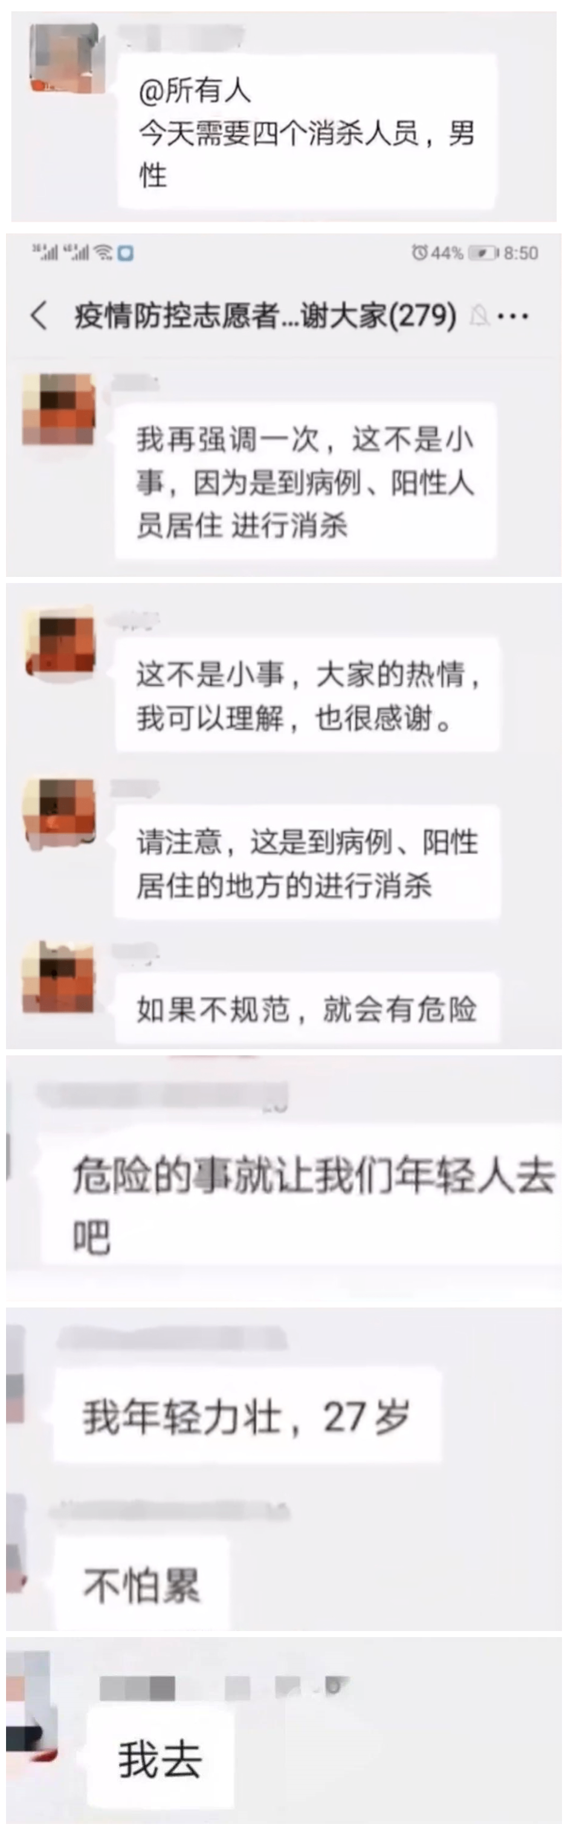
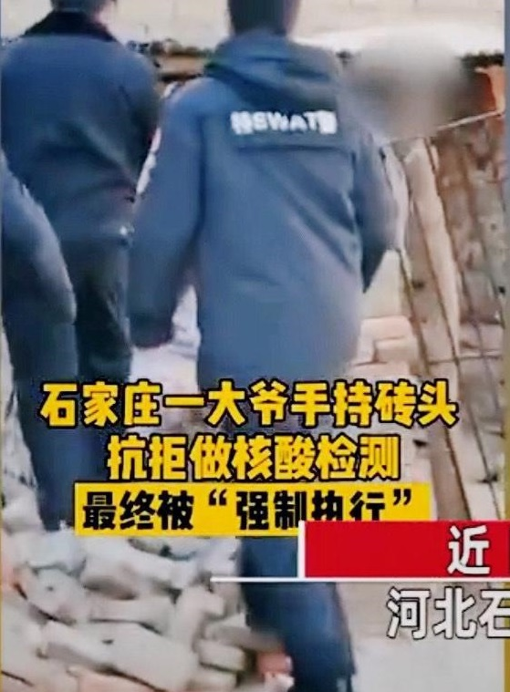
面对疫情，他们的行为为什么会有这么大的差距？
（2）每个人所具有的文化素养是逐步培养出来的：通过参与文化活动、接受文化知识教育而逐步培养出来。

Slide 11
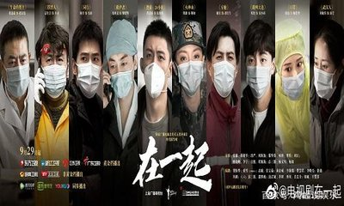
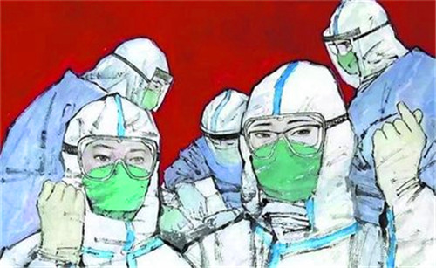
精神活动离不开物质活动，
精神产品也凝结在一定的物质载体之中。

Slide 12
二.文化是什么
02
文化的特点
（1）文化是人类社会特有的现象。文化是由人创造的，为人所特有的；纯粹“自然”的东西不能称为文化；有了人类社会才有文化，文化是人类社会实践的产物。
（2）每个人所具有的文化素养是逐步培养出来的：通过参与文化活动、接受文化知识教育而逐步培养出来。
（3）精神活动离不开物质活动，精神产品也凝结在一定的物质载体之中。

Slide 13
子议题三：在抗疫中感悟文化力量
疫情期间，由中国文联、中国视协、中国影协创作的抗议主题MV《坚信爱会赢》在多个网络平台上线。北京龙在天皮影剧院创作的皮影戏《孙悟空大战病毒妖》，把孙悟空降妖除魔的传统形象与白衣战士抗击疫情、消灭病毒巧妙结合，受到观众喜爱。湖北宜昌市长阳土家族自治县文艺志愿服务队唱出了“最炫民族风”，联系澳洲等留学生假如，对土家山歌、难去、鱼鼓、花姑子戏等“旧瓶装新酒”，创作出各类宣传宣讲视频。广大文艺爱好者创作话剧、戏歌、诗歌、小戏小品、戏曲微电影等记录、讴歌抗疫一线各行各业凡人英雄的事迹，起到了强信心、鼓士气、暖人心的作用。文运同国运相牵，文脉同国脉相连，文化抗疫“以文化人”凝聚起中华儿女打赢疫情防控阻击战的强大精神力量。
我国疫情防控阻击战取得重大战略成果，离不开中华优秀传统文化的支撑。习近平总书记指出，疫情防控斗争，“充分展示了中华优秀传统文化的强大力量”。疫情防控斗争的实践证明，中华优秀传统文化具有强大的生命力，是我们战胜各种风险挑战的强大精神支撑。
小组合作探究：疫情防控中具体是如何展现出文化的力量？

Slide 14
二.文化是什么
02
文化的力量
文化是一种社会精神力量，能够在人民认识世界，改造世界的过程中转化为物质力量
转化
精神力量 物质力量
(1)文化对个人成长的影响
(2)文化对国家、民族发展的影响
人类社会发展的历史证明，一个民族，物质上不能贫困，精神上也不能贫困，只有物质和精神都富有，才能自尊、自信、自强地屹立于世界民族之林。

Slide 15
总议题：在抗疫中体味文化
子议题一：
在抗疫中感受
文化现象
子议题二：
在抗疫中理解
文化内涵
子议题三：
在抗疫中感悟
文化力量

Slide 16
当堂训练
某影视剧讲述了清末传奇“女商圣”周莹,在遭遇家庭和家族事业的诸多变故和挫折,却逆境生存,将濒临倾覆的家族产业重振的奋斗故事。这部电视剧将发生在陕西省的传奇故事搬上荧幕,极大鼓舞了当代年轻人的斗志。材料表明
①精神活动离不开物质活动 ②文化能促进社会发展
③文化是一种精神现象 ④文化是一种重要的精神力量
A.②④ B.①② C.①④ D.②③
C

Slide 17
课后作业
调查，搜集、整理校园及其周边存在的积极和消极的文化现象，并写出宣传积极文化，改革消极文化的文明标语。

Slide 18
品文化、识文化、析文化
——体味文化教学阐释

Slide 19
目录 Contents
教学内容
教学内容
教学对象
教法学法
教学过程
教学反思
1
2
3
4
5

Slide 20
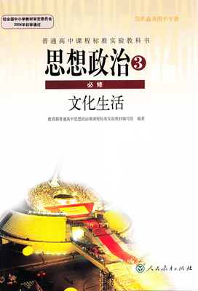
1
教学内容
教材分析
本课是是人教版高中《思想政治·必修3》第一课第一框的内容，作为全书的起始，起着开篇立论和探究导引的作用，后面各单元都是在此基础上展开并进行深入探究的。因此学好本课，才能明确学习本书的意义和方向，从而为本书的学习奠定良好的基础。
本课内容从文化“万花筒”入手，从具体到抽象，由浅入深，剖析文化的内涵，探究文化的作用。学生通过自己的生活体验，形成对文化的基本认识，以此为基础，引导学生形成正确的文化观，激发学生建设社会主义精神文明的热情。

Slide 21

1
教学内容
情感态度价值观目标
懂得建设中国特色社会主义文化的重要性（政治认同）
增强提高文化素养的意识和自觉性，主动参与文化建设（公共参与）
知识目标
识记文化的概念
科学分析文化的内涵和特点
分析文化的力量
目标
能力目标
通过自主学习，提升学生的学习能力和总结归纳能力
通过合作探究，提升学生的团队协作能力和分析能力
通过全面、准确理解文化的内涵，培养全面分析问题的能力

Slide 22
1
教学内容
教学重点、难点
教学
重点
教学
难点
文化的作用
文化的内涵

Slide 23
目录 Contents
教学内容
教学对象
教学对象
教法学法
教学过程
教学反思
1
2
3
4
5

Slide 24
2
教学对象
对象：
高二学生
学情分析：
学生身处一定文化氛围、具备一定文化素养、身体力行着文化活动。
缺乏对文化内涵的深刻认识，对文化的作用还不了解
教学时，同学生一起透过日常生活中接触的各种文化现象，去发现，去感悟，再提炼，从而理解文化的内涵和作用，增强学生弘扬中华文化的使命感。

Slide 25
目录 Contents
教学内容
教法学法
教学对象
教法学法
教学过程
教学反思
1
2
3
4
5

Slide 26

3
教法学法
——说教法
多媒体辅助法
做中学
做中教
融合
引导讨论法
讲授法

Slide 27


3
教法学法
——说学法
注重培养三种能力
自主学习
合作探究
分析归纳
我会学
我学会

Slide 28
目录 Contents
教学内容
教学过程
教学对象
教法学法
教学过程
教学反思
导入新课
1
2
3
4
5

Slide 29
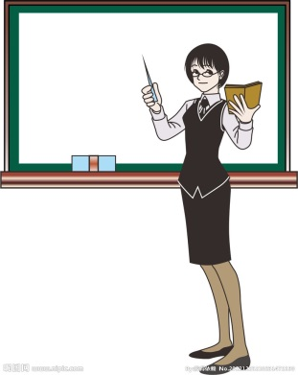
4
教学过程
教 学 环 节
布置作业
课堂小结
新课讲授
导入新课

Slide 30
4
教学过程
——导入新课
设计意图
教学活动
设疑：请同学们说说身边有哪些文化现象？
说说你参加过的一些文化活动以及感受。
通过设问引发学习兴趣，导入正题。

Slide 31
4
教学过程
——新课讲授.探究一
我们可以选择什么样的方式记录这次“战场”上的点点滴滴呢？
文化的形式是多种多样的
说说你感受到的疫情文化
文化是无处不在
文化具有普遍性
几千年前的先辈们他们有没有疫情文化？
文化是无时不在
文化具有特殊性
文化有没有差异？
不同区域有不同特色的文化
将学生的生活引入课堂教学，既激发学生兴趣，又使他们感受到文化现象无处不在、无处不在，充分感受文化内容丰富多彩。
设计意图
设计意图

Slide 32
4
教学过程
——新课讲授.探究二
小动物们会自觉遵守疫情规定吗？
文化是人类社会特有的现象。
面对疫情，他们的行为为什么会有这么大的差距？
每个人所具有的文化素养是逐步培养出来的
我们具体地可以通过哪些文化作品感受到疫情文化？
人们的精神活动离不开物质活动，精神产品离不开物质载体
指导学生运用比较的方法，把握文化的特点。从而提炼概括，全面、准确理解文化的内涵。引导使他们在主动思维的过程中，培养起分析问题，解决问题的能力。
设计意图
设计意图

Slide 33
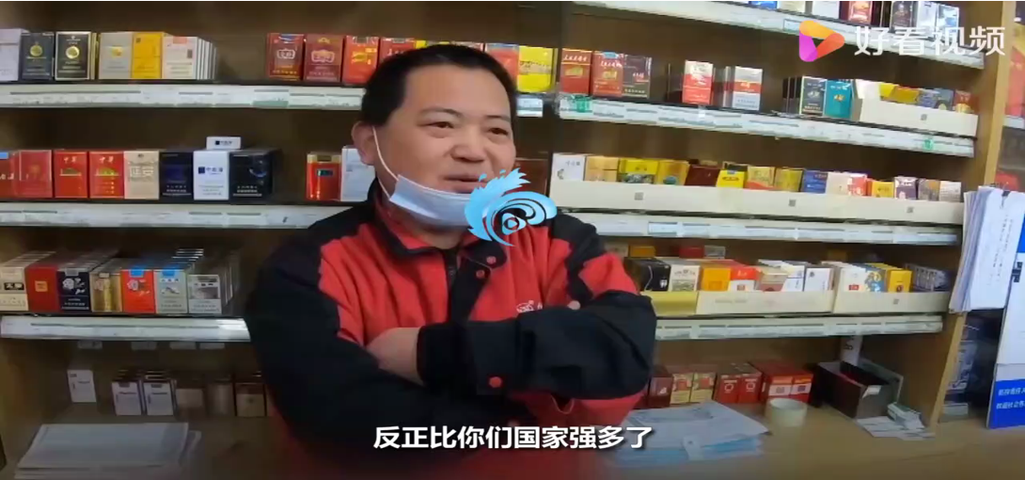

4
教学过程
——新课讲授.探究三
中英防疫效果为什么有差距，又是什么让图片中的小哥自信满满？
讨论
总结
抢答
学生讲述
教师点拨

Slide 34
4
教学过程
——新课讲授.学生展示
教学活动
展示点评，攻克教学难点：文化的力量体现在哪些方面？
小组
讨论
陈述展
示内容
师 生
点 评
3分钟
2分钟
2分钟

Slide 35
4
教学过程
——课堂小结
文化形式多种多样
文化“万花筒”
文化现象无时不有、无处不在
不同地域的文化各具特色
体味文化
文化含义
文化是什么
文化的特点
是一种社会精神力量
文化的力量
在个人的成长历程中
文化对社会发展产生深刻的影响
在民族和国家的历史中

Slide 36
4
教学过程
作业布置
自己去调查，搜集、整理校园及其周边存在的积极和消极的文化现象，并写出宣传积极文化，改革消极文化的文明标语。
设计意图：通过让学生设计警示标语，培养学生的创新思维，提高学生的文化素养。

Slide 37
目录 Contents
教学内容
教学反思
教学对象
教法学法
教学过程
教学反思
1
2
3
4
5

Slide 38

5
教学反思
教学过程体现了新课程要求课堂教学从以教为本转变到以学生的主体参与为主，教学方式要求从单向灌输转变为情境建构，注重学生体验，引导学生去“体味文化”，而不是“灌输文化”。本框题教学遵循从生活中引出问题，再创设问题情境，最后回到生活中去解决问题的程序，按照“探文化——品文化——悟文化”的线索安排教学流程。
教学中借助多媒体向学生展示丰富多彩的文化，使课堂教学与信息技术达到了深度融合。整个教学紧扣“文化”这个主题，引导学生进行合作学习，使他们在主动思维的过程中，培养起分析问题，解决问题的能力。

